Slide 1

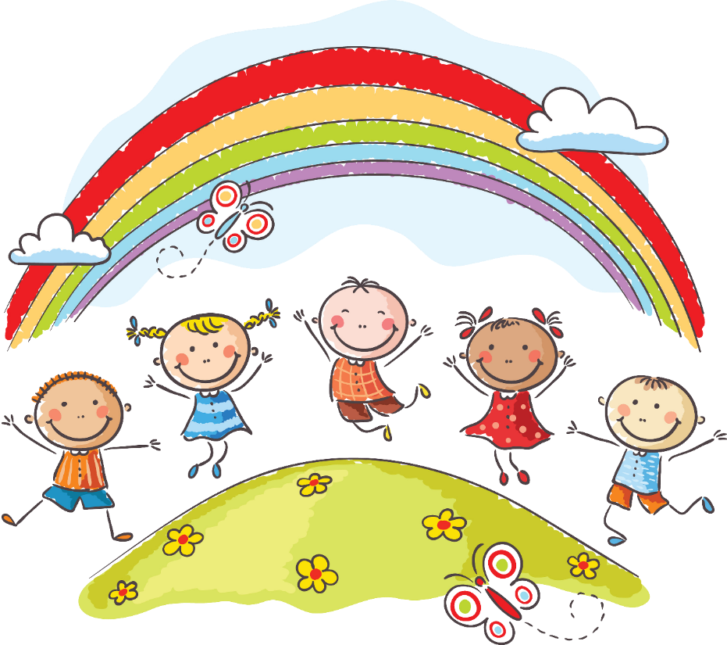
Музичне мистецтво
Сьогодні
Урок
№24
Скандинавія – суворий і загадковий край. Перегляд Едвард Гріг Сюїта «Пер Гюнт» «Ранок», «У печері гірського короля». Виконання «Треба мріяти завжди» (музика О. Янушкевич, вірші
Н. Погребняк)

Slide 2

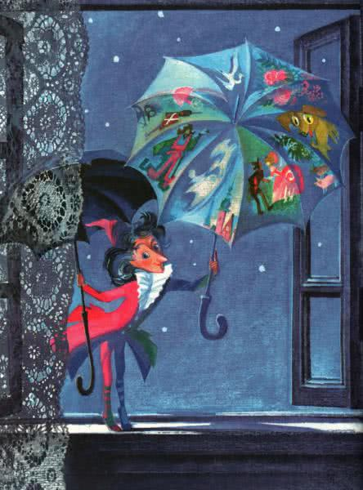
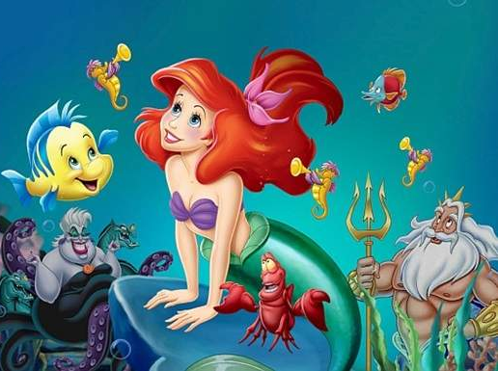
Сьогодні
27.03.2022
Перенесімося до скандинавських країн – Данії, Норвегії, Швеції. Данський казкар Ганс Христіан Андерсен подарував світові неймовірні історії про чарівника Оле Лукоє, Снігову Королеву, Русалоньку...

Slide 3
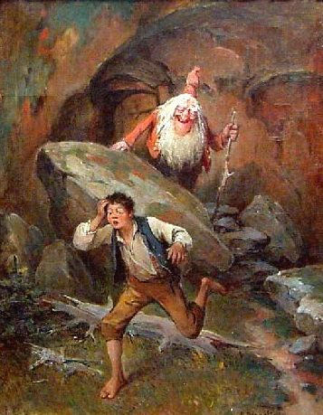
Сьогодні
27.03.2022
Норвезький композитор Едвард Гріг створив оркестрову сюїту про мандрівника Пера Гюнта, який багато років шукав щастя.

Slide 4
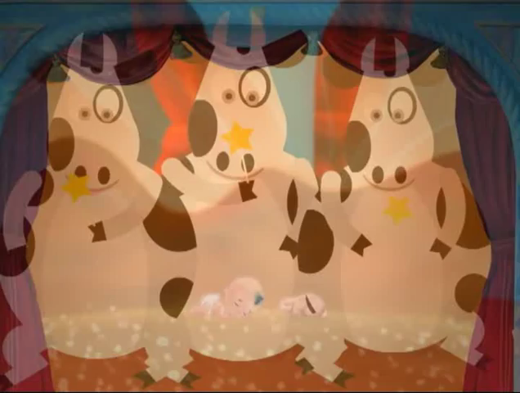
Сьогодні
27.03.2022
Едвард Гріг. Сюїта «Пер Гюнт»: «Ранок»

Slide 5

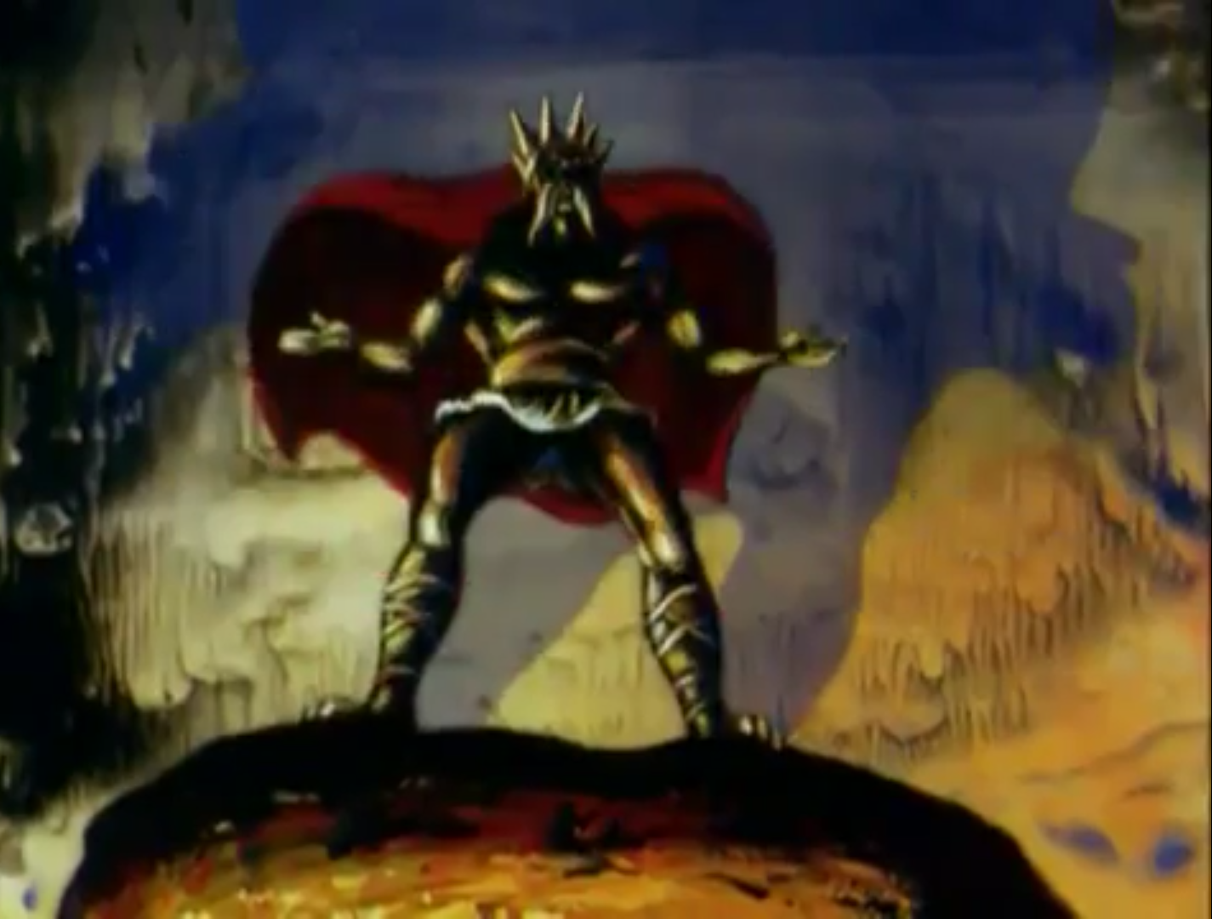
Сьогодні
27.03.2022
Яким ти уявляєш ранок?
А загадкову гірську печеру та її казкового володаря?

Slide 6
Сьогодні
27.03.2022
Порівняй засоби виразності прослуханих творів
МЕЛОДІЯ
ТЕМП
ДИНАМІКА
наспівна
помірний
наростальна
маршова
швидкий
гучна
світла
з прискоренням
тиха

Slide 7


Сьогодні
27.03.2022
Послухаємо пісню «Треба мріяти завжди» музика О. Янушкевич,
вірші Н. Погребняк

Slide 8

Сьогодні
27.03.2022
Розучимо текст пісні «Треба мріяти завжди»
Хай на вулиці мороз чи дощі,
Треба, щоб було тепло у душі.
І тоді в похмурі дні, сірі дні
Ми співаємо пісні. Ось такі пісні.
Треба мріяти завжди:
В час удачі, в час біди,
Треба мріяти завжди,
Треба мріяти завжди!
Треба мріяти завжди:
І відступлять холоди,
Оживуть усі сади.
Треба мріяти завжди!

Slide 9
Сьогодні
27.03.2022
Розучимо текст пісні «Треба мріяти завжди»
Хоч невдачі є у нас на путі.
Щастя більше в сотні раз у житті.
Лиш надію золоту не втрачай,
З нами пісню цю співай,
ти співай, ти співай.

Slide 10

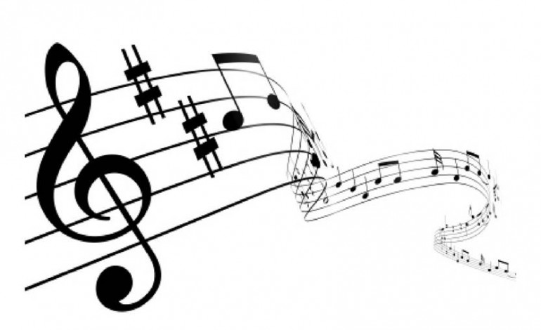
Сьогодні
27.03.2022
Запам’ятай
Сюїта – музичний твір з кількох частин, поєднаних однією темою.

Slide 11
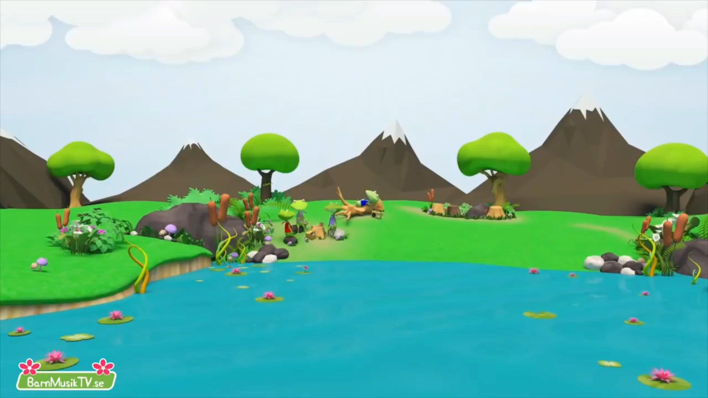
Сьогодні
27.03.2022
Руханка «Пісенька про маленьких жабенят» (шведською).
Виконуй приспів шведської пісеньки, імітуючи гру на музичних інструментах.

